Slide 1
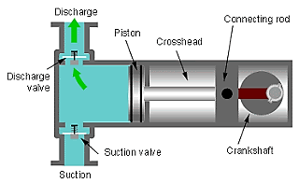
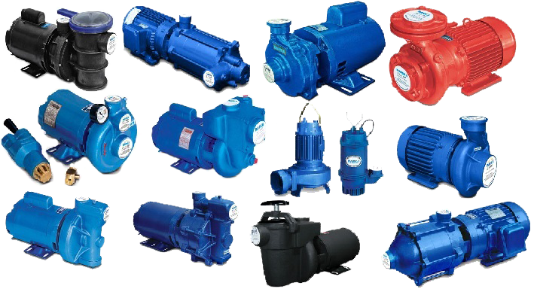
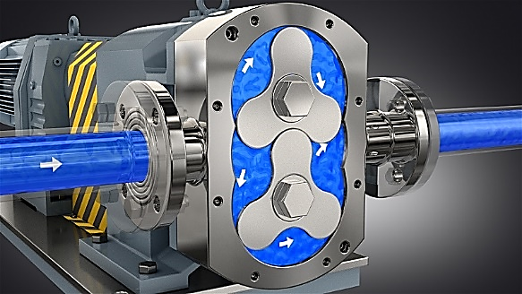
Bombas Hidráulicas
ESCOLA SUPERIOR DE AGRICULTURA “LUIZ DE QUEIROZ”
LEB 0472 – HIDRÁULICA
Prof. Fernando Campos Mendonça – LEB - ESALQ/USP

Slide 2
1. CONCEITOS

Slide 3
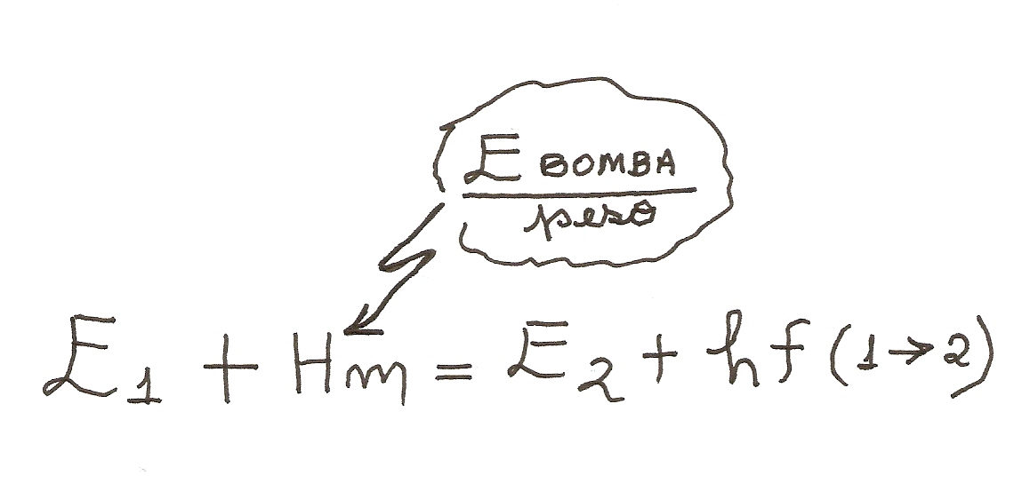
BOMBAS HIDRÁULICAS
1) CONCEITO
“São máquinas que transformam a energia mecânica proveniente dos motores em energia hidráulica no fluido”

Slide 4
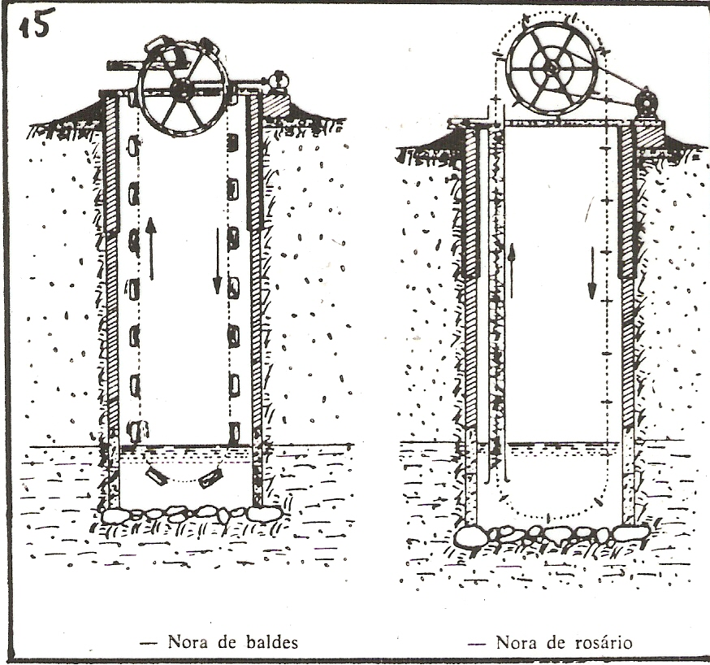
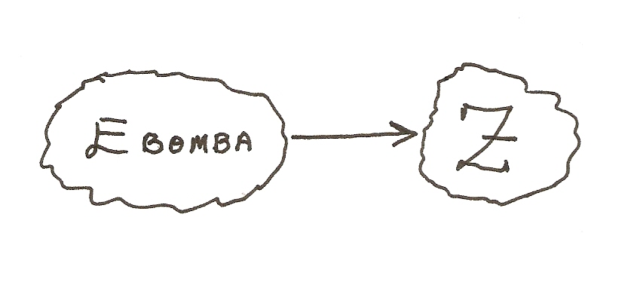
2) CLASSIFICAÇÃO
(a) Máquinas de elevação por transporte

Slide 5
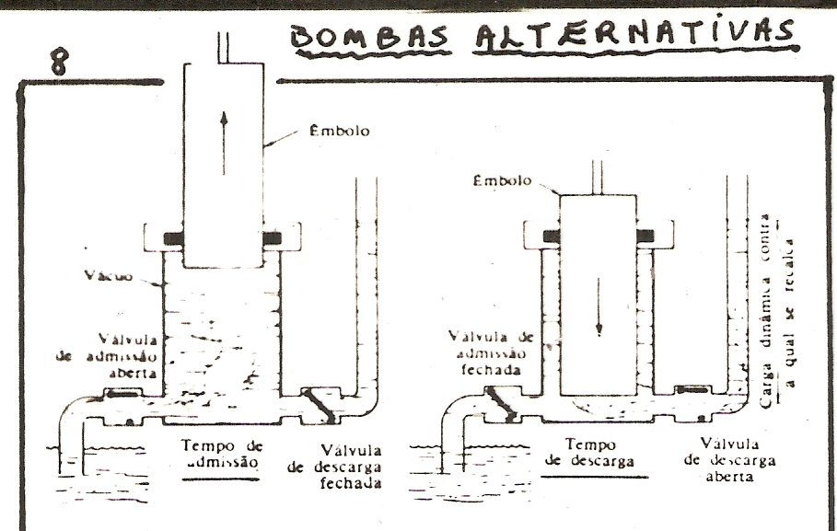
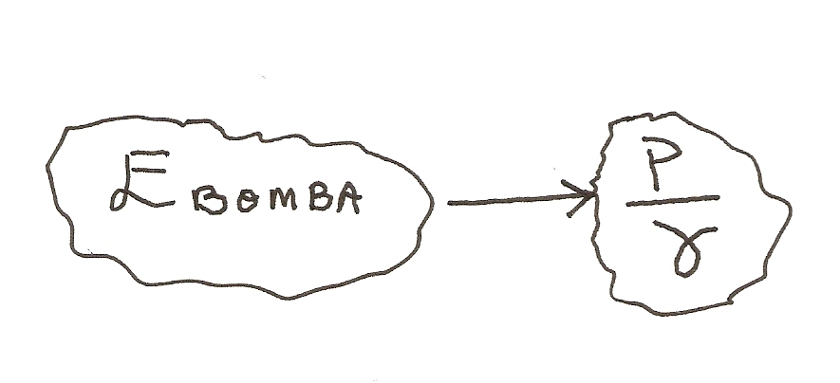
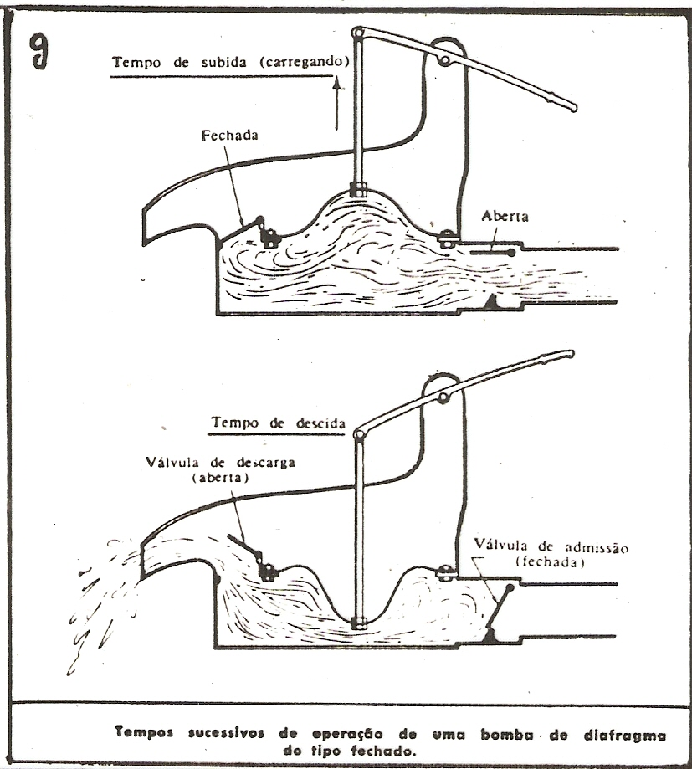
(b) Bombas Volumétricas

Slide 6
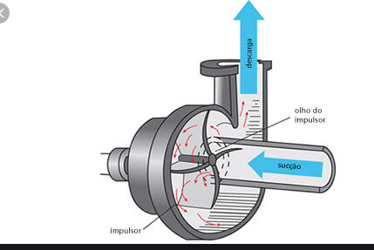
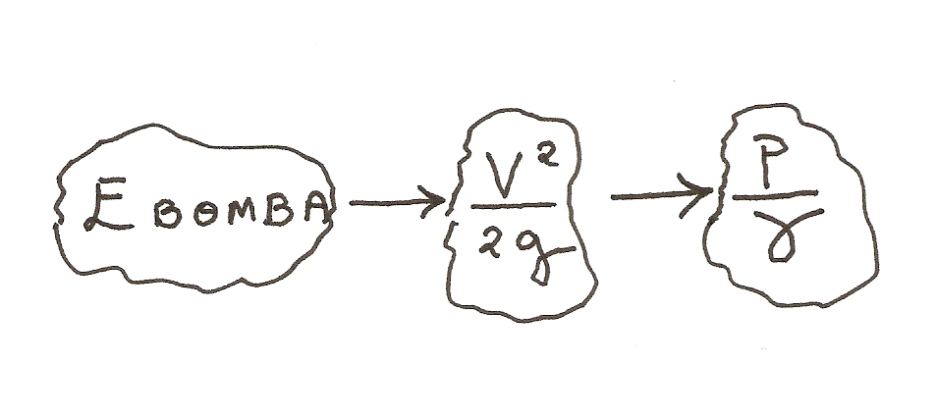
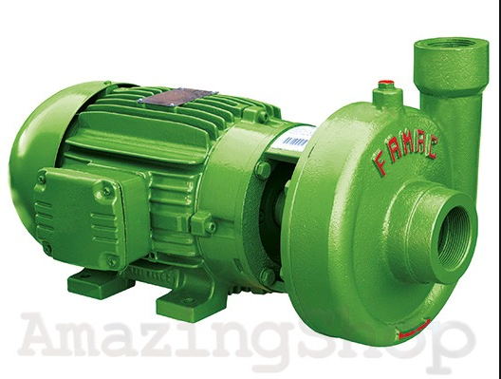
(c) Bombas Cinéticas

Slide 7
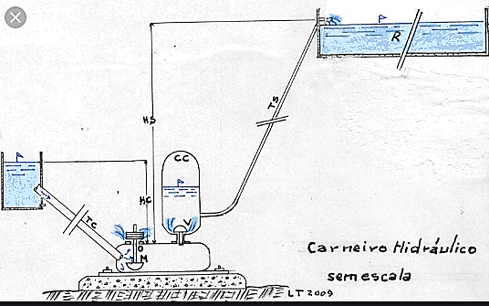
(d) Bombas especiais

Slide 8
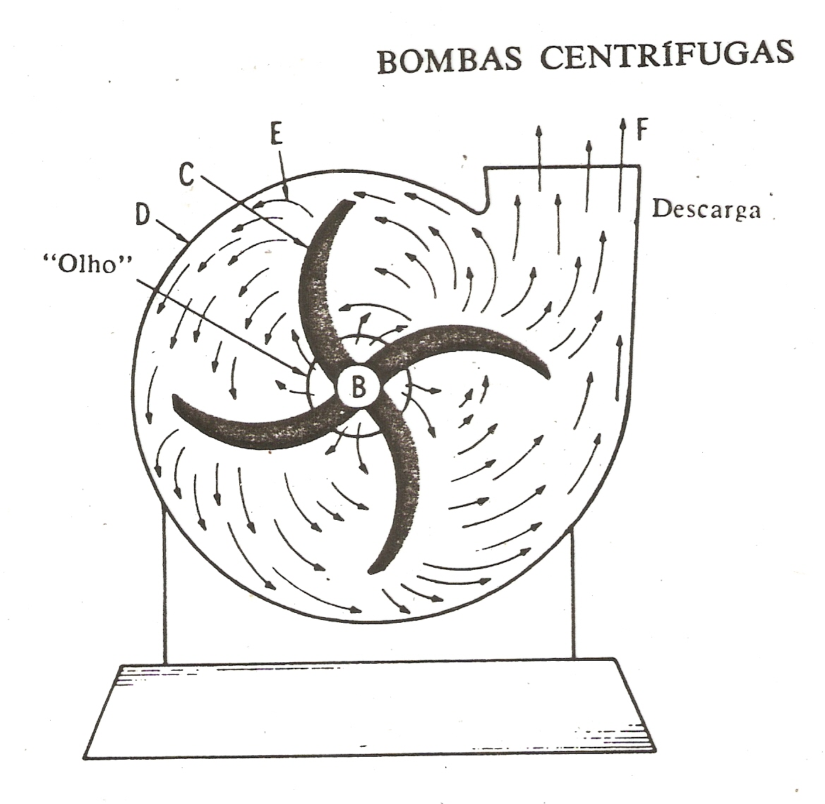
3) BOMBAS CENTRÍFUGAS
(3.1)Definição
“Bombas em que o fornecimento da energia hidráulica resulta da ação centrífuga imprimida ao líquido por um rotor”

Slide 9
3.2-Classificação a) Quanto à trajetória do líquido
RADIAL
MISTA
AXIAL

Slide 10
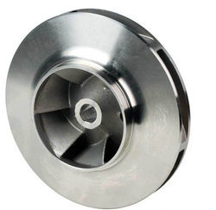
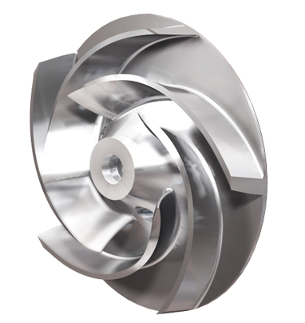
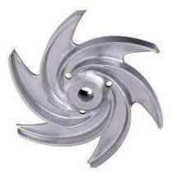
b) Quanto ao tipo de rotor
Rotor fechado:
2 tampas → líquidos limpos (+ eficientes)
Rotor semi-fechado:
1 tampa → chorume (eficiência média)
Rotor aberto:
sem tampas → esgoto ( - eficientes)

Slide 11
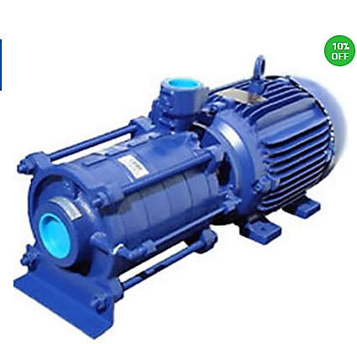
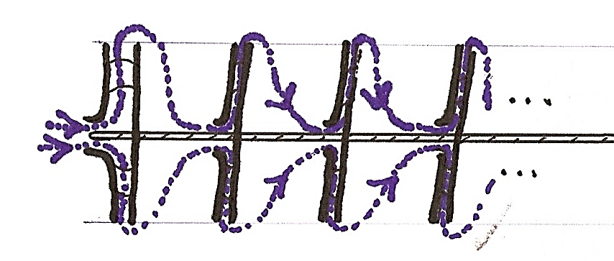
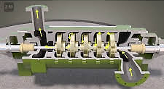
c) Quanto ao número de rotores
1 estágio → 1 rotor ( < 120 mca)
Múltiplos estágios → vários rotores (P/γ ↑ )

Slide 12
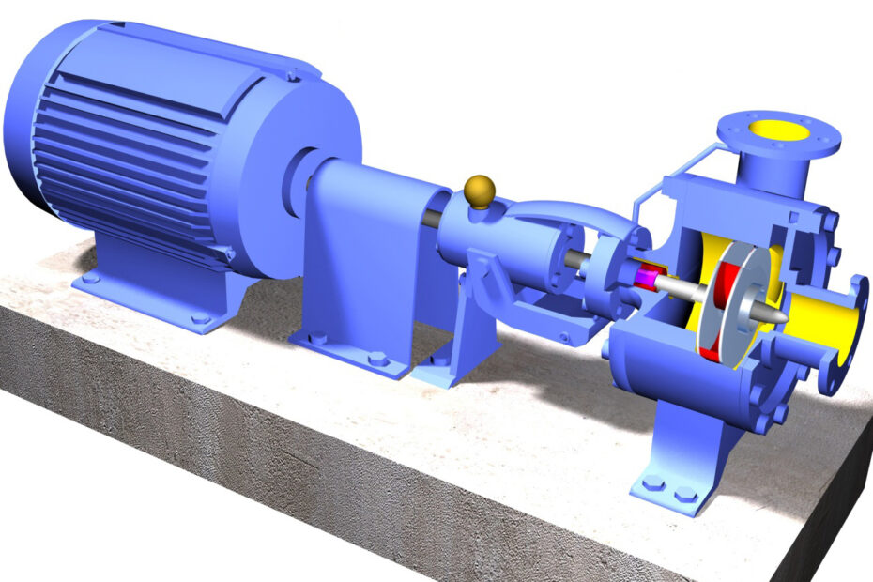
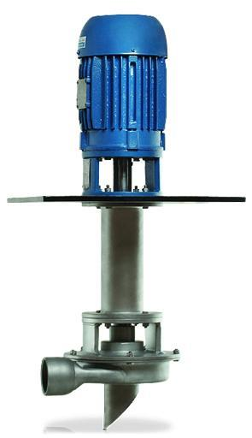
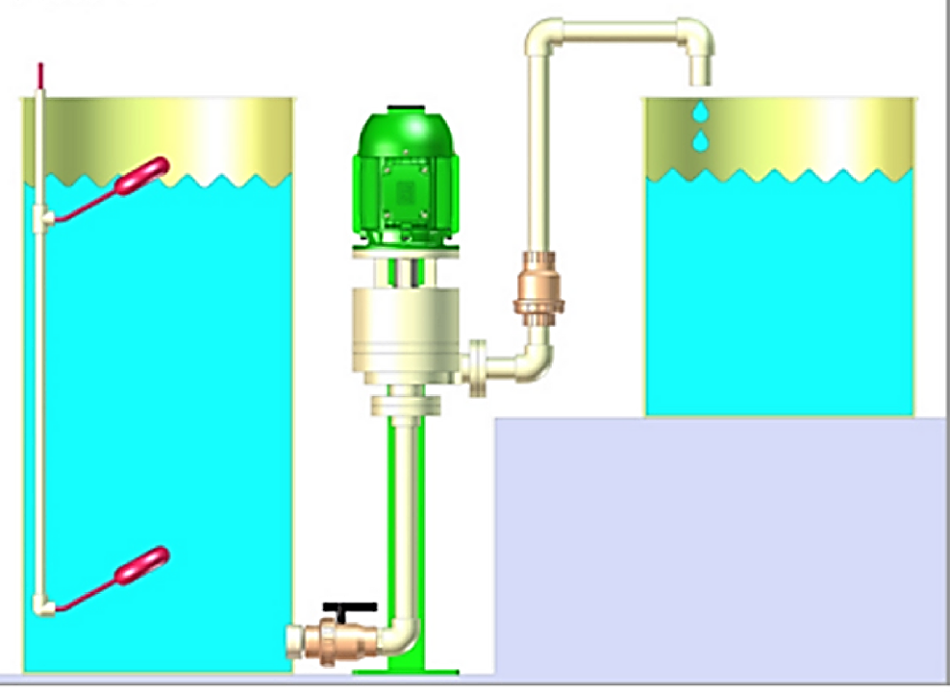
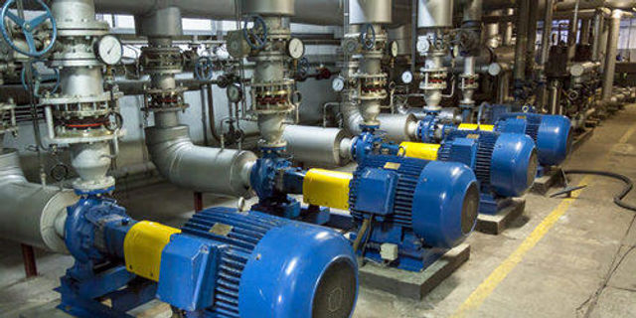
d) Quanto à posição do eixo
Eixo Horizontal
Eixo Vertical

Slide 13
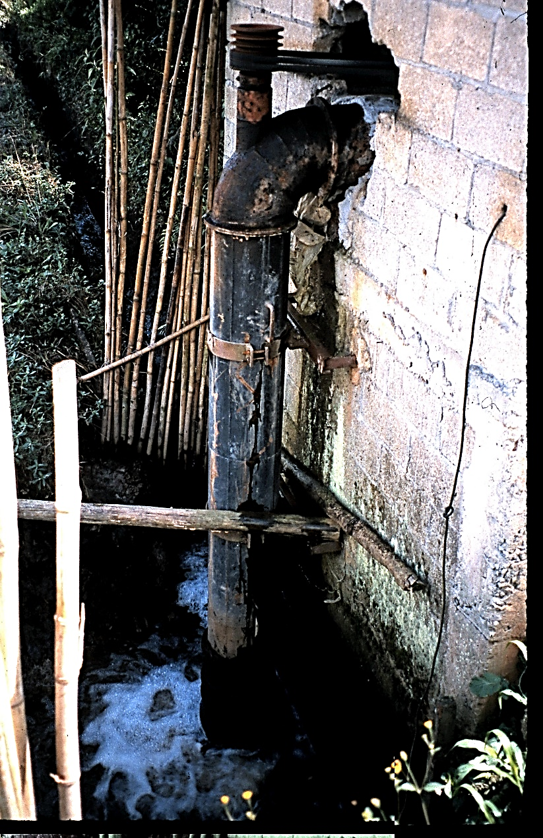
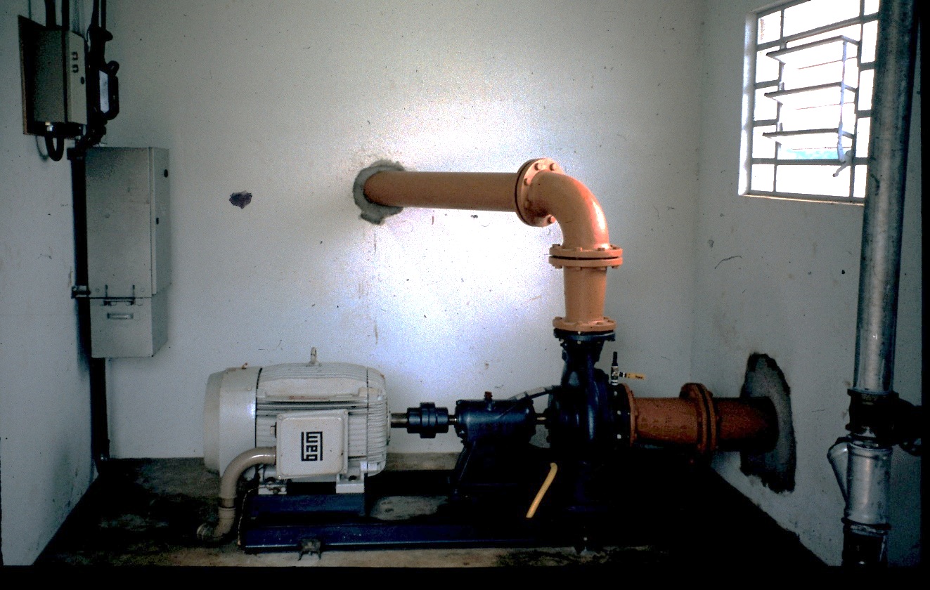
d) Quanto à posição do eixo
Eixo Horizontal
Eixo Vertical

Slide 14
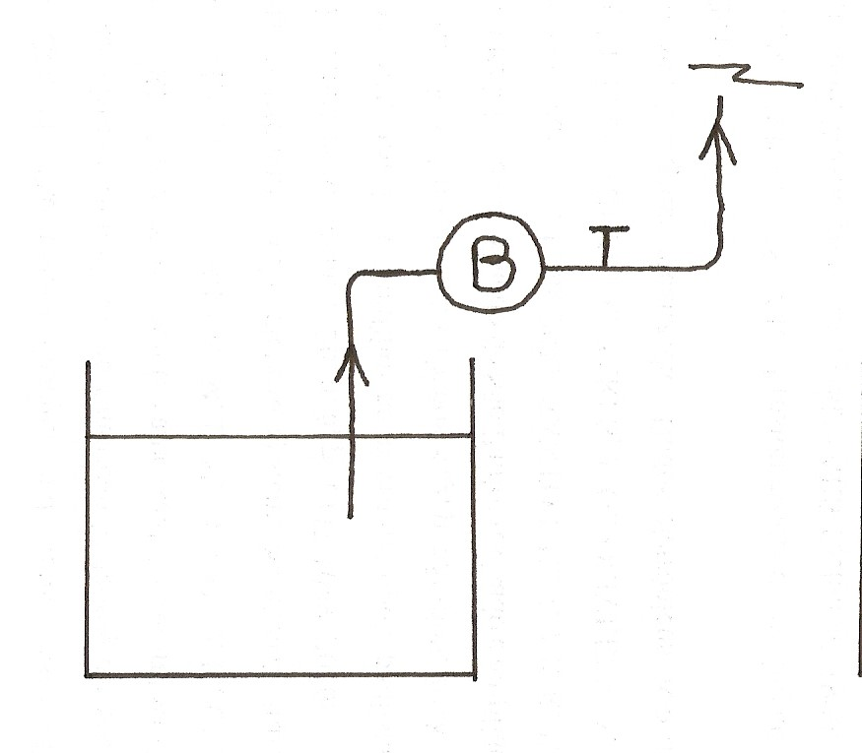
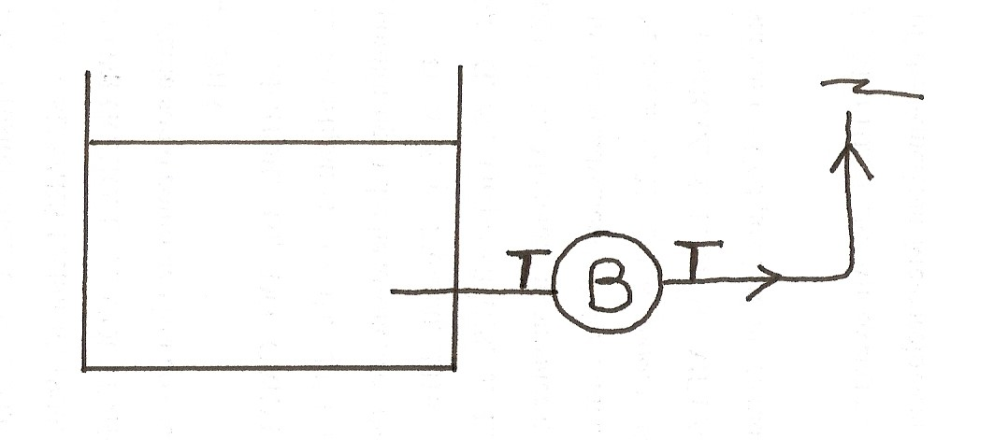
e) Quanto à posição da Bomba
Posição Normal
Posição Afogada

Slide 15
2. BOMBAS E MOTORES Potências e Rendimentos

Slide 16
3-POTÊNCIAS E RENDIMENTOS

Slide 17
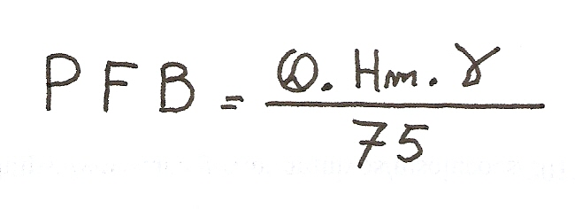
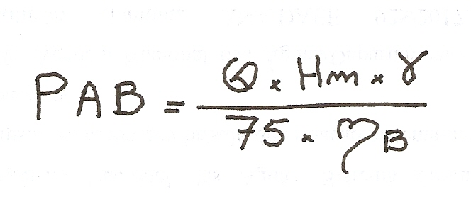
Potência Fornecida pela Bomba (Pot_{ÚTIL})
Potência Fornecida pelo Motor (Pot_{FM})
Potência Absorvida pela Bomba (Pot_{ABS})
Potência Absorvida pelo Motor (Pot_{MB})

Slide 18
Observações
a) Os fabricantes de bombas fornecem as Pot_{ABS} (consta na placa da bomba)
b) Os fabricantes de motores fornecem a Pot_{MB} (consta na placa do motor)
c) Mesmo com rendimento de acoplamento = 100%, costuma-se dar uma folga na Pot_{ABS} para a escolha do motor elétrico (Pot_{MB}, próximo slide)
d) Pot (kw) = 0,73575 . Pot (cv)

Slide 19
Folgas para a escolha do Motor Elétrico
CAPACIDADE DE ACIONAMENTO NECESSÁRIA
POTÊNCIA DA BOMBA (cv) | POTÊNCIA MÁXIMA DO MOTOR (CV)
0,1 – 0,4 | 0,75
0,41 – 0,7 | 1,0
0,71 – 1,2 | 1,5
1,21 – 1,6 | 2,0
1,6 – 15 | + 20%
> 15 | + 15%
POTÊNCIAS NOMINAIS (cv) PADRONIZADAS SEGUNDO ABNT - PB 38 DE 1970
1/12 - 1/8 - 1/6 - 1/4 - 1/3 - 1/2 - 3/4 - 1 - 1,5 - 2 - 3 - 4 - 5 - 6 - 7,5
10 - 12,5 - 15 - 20 - 25 - 30 - 40 - 50 - 60 - 75 - 100 - 125 - 150 - 200
250 - 300 - 350 - 425 - 475 - 530 - 600 - 675 - 750 - 850 - 950

Slide 20
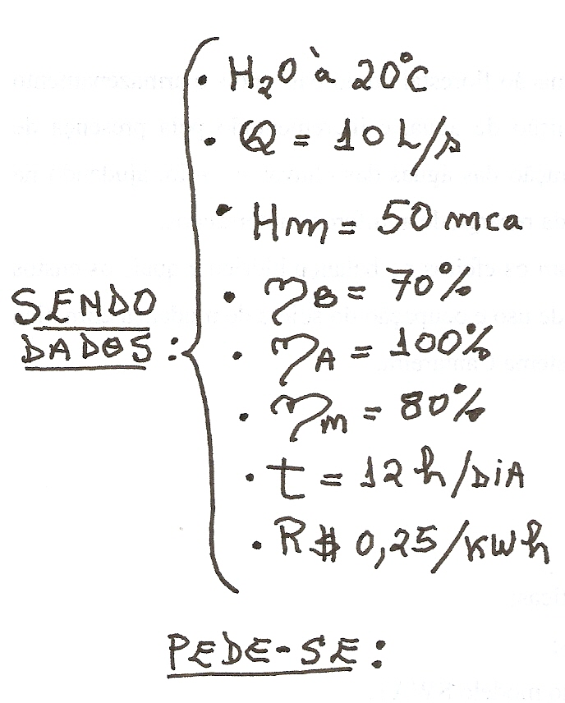
Exercício de Aplicação
$$P_{ÚTIL (cv)}=\frac{Q∙H_{m}∙γ}{75}=6,67 cv$$
$$P_{ABS (cv)}=\frac{Q∙H_{m}∙γ}{75 ∙η_{B}}=9,52 cv$$
$$P_{FM}=P_{ABS}=9,52 cv$$
$$P_{ABS (cv)}=\frac{Q∙H_{m}∙γ}{75 ∙η_{B}∙η_{M}}=11,9 cv$$

Slide 21
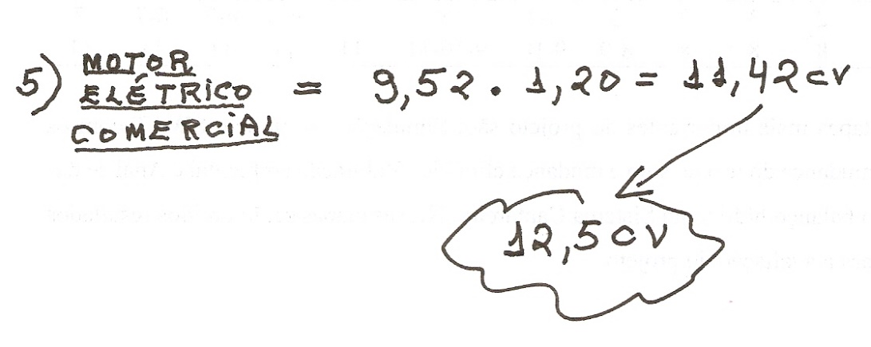
Exercício (continuação)
CAPACIDADE DE ACIONAMENTO NECESSÁRIA
POTÊNCIA DA BOMBA (cv) | POTÊNCIA MÁXIMA DO MOTOR (cv)
0,1 – 0,4 | 0,75
0,41 – 0,7 | 1,0
0,71 – 1,2 | 1,5
1,21 – 1,6 | 2,0
1,6 – 15 | + 20%
> 15 | + 15%
POTÊNCIAS NOMINAIS (cv) PADRONIZADAS SEGUNDO ABNT - PB 38 DE 1970
1/12 - 1/8 - 1/6 - 1/4 - 1/3 - 1/2 - 3/4 - 1 - 1,5 - 2 - 3 - 4 - 5 - 6 - 7,5
10 - 12,5 - 15 - 20 - 25 - 30 - 40 - 50 - 60 - 75 - 100 - 125 - 150 - 200
250 - 300 - 350 - 425 - 475 - 530 - 600 - 675 - 750 - 850 - 950

Slide 22
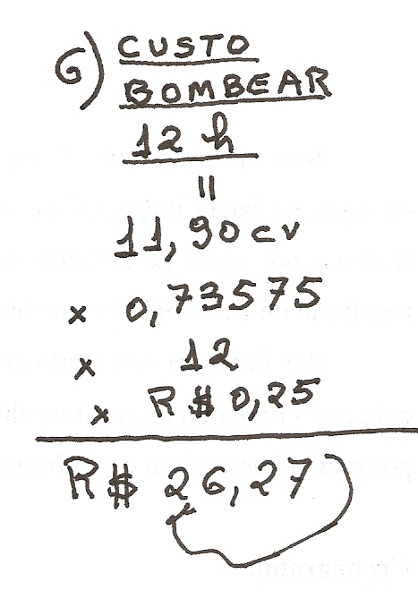
Exercício (continuação)

Slide 23
3. BOMBAS CENTRÍFUGAS Curvas Características e Seleção

Slide 24
BOMBAS HIDRÁULICAS (Aula 11.2)
5) Curvas Características das Bombas Centrífugas
“São curvas que mostram como:
*Hm
*PAB
*η_{B}
variam com a vazão”.
→ Curvas obtidas em ensaios de bombas c/ rotação constante.
→ Rotações usuais: ≈ 1750 RPM e ≈ 3500 RPM
1750 RPM
*Bombas maiores
*Mais caras
*Mais duráveis
*Melhores para certos pontos trabalho
3500 RPM
*Bombas menores
*Mais baratas
*Menos duráveis
*Melhores para outros pontos trabalho

Slide 25
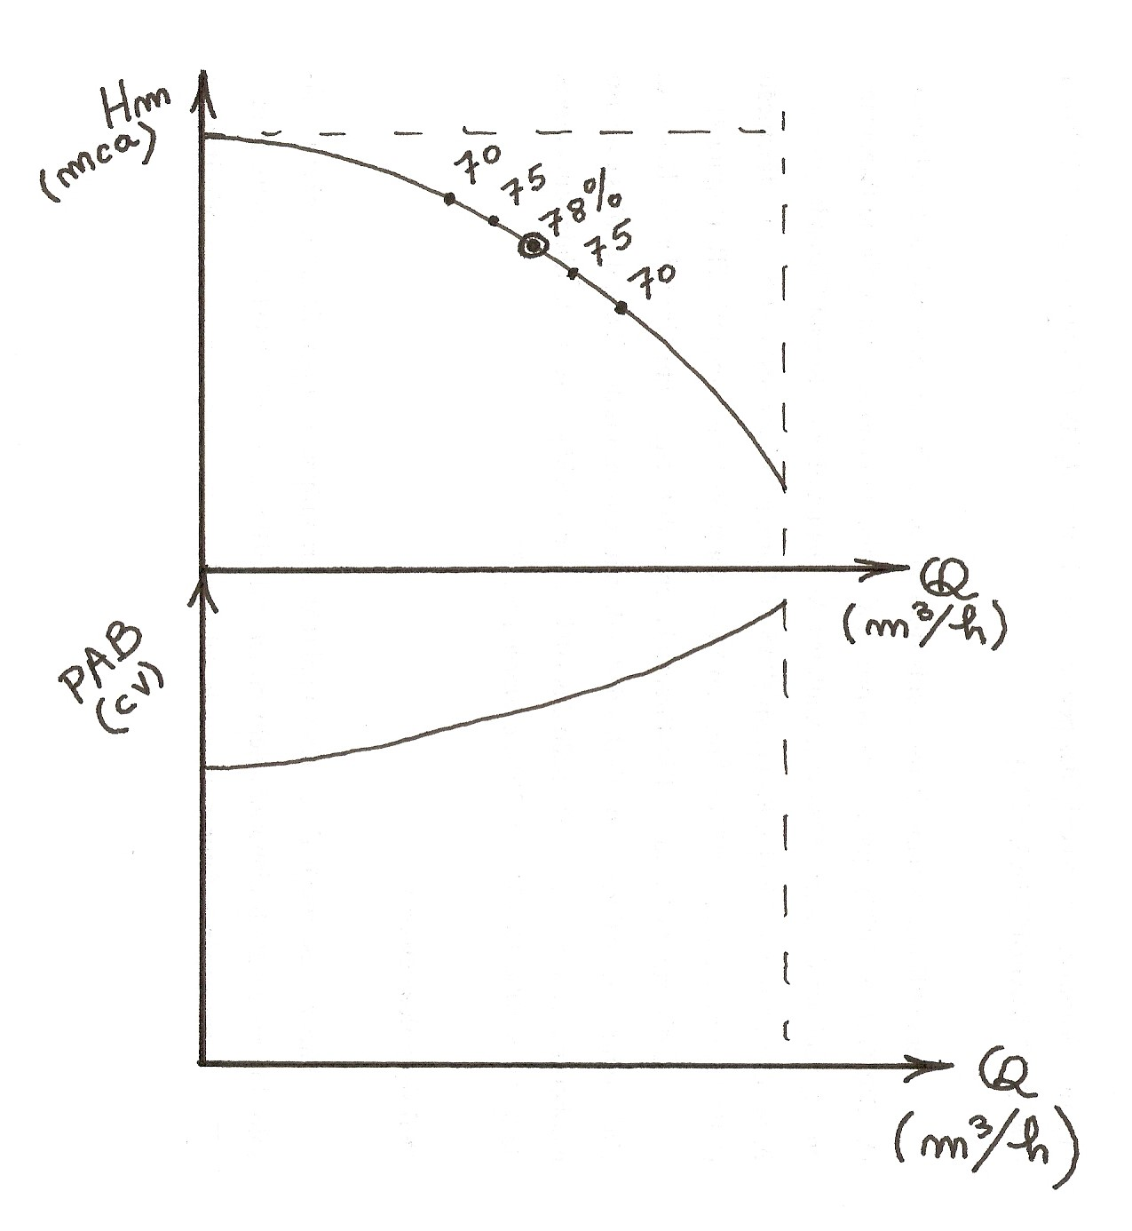
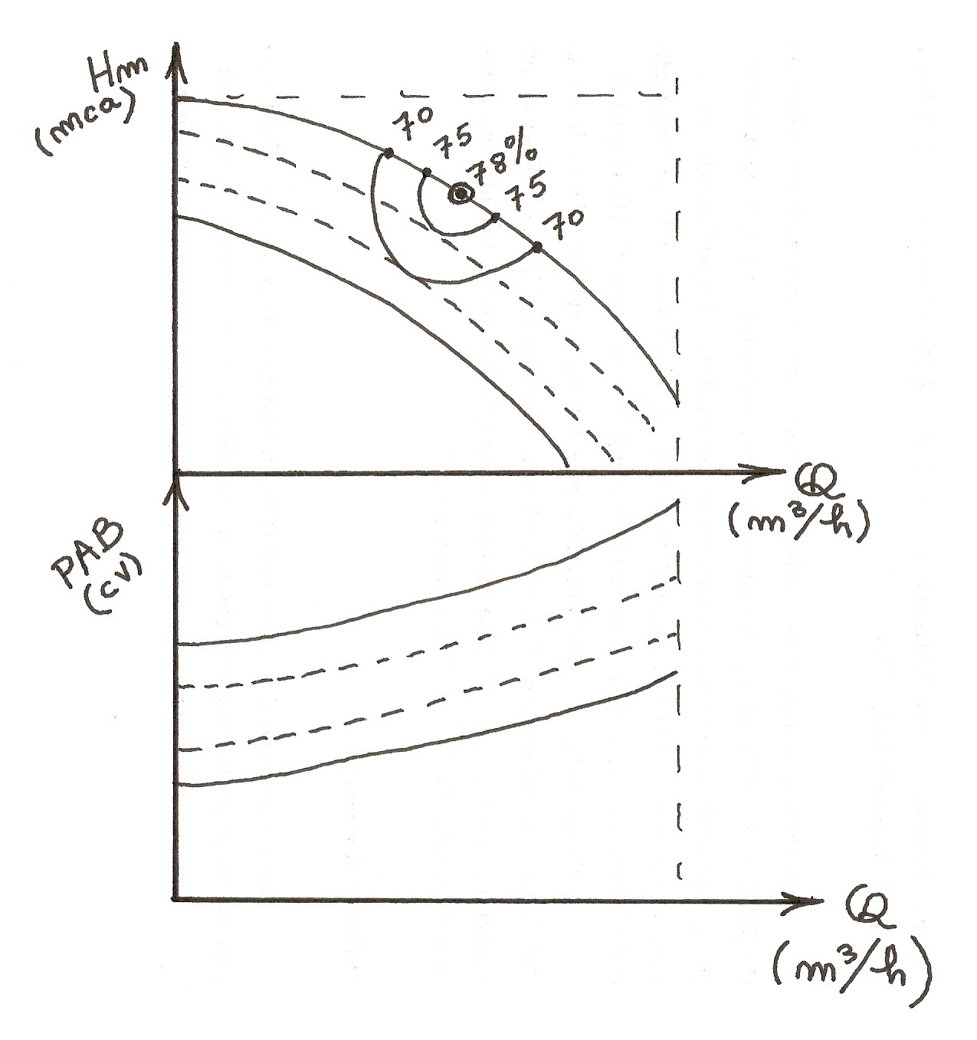
Curvas características usuais
Para um dado diâmetro de rotor
Usinando o rotor sucessivamente

Slide 26
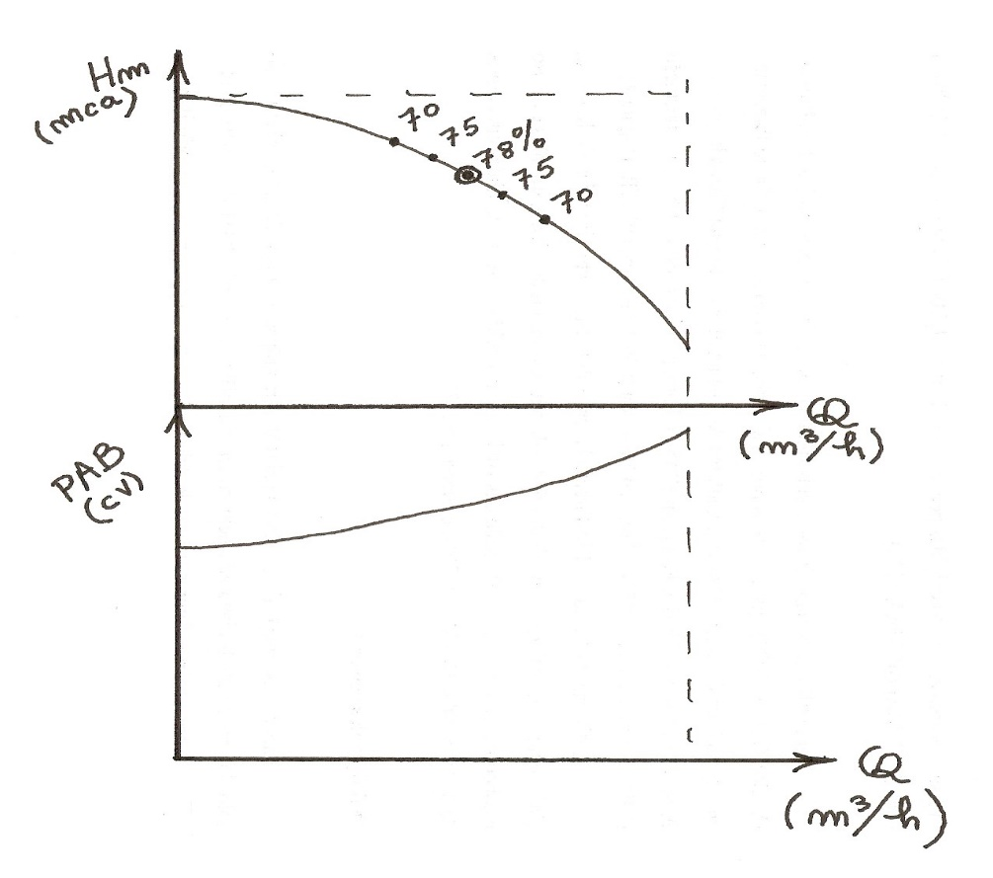
OBSERVAÇÃO Partida e parada com o registro fechado
Partida
Parada
Risco de
Golpe de Aríete!
AUTOMAÇÃO

Slide 27
6)Escolha de Bombas e Motores 6.1)De bombas
Monobloco
(Monoestágio)
Simples p/ irrigação
Múltiplos estágios
Bipartida
De rotor largo
1) Dispor de catálogos de vários fabricantes
2) Ter a aplicação bem definida do bombeamento

Slide 28
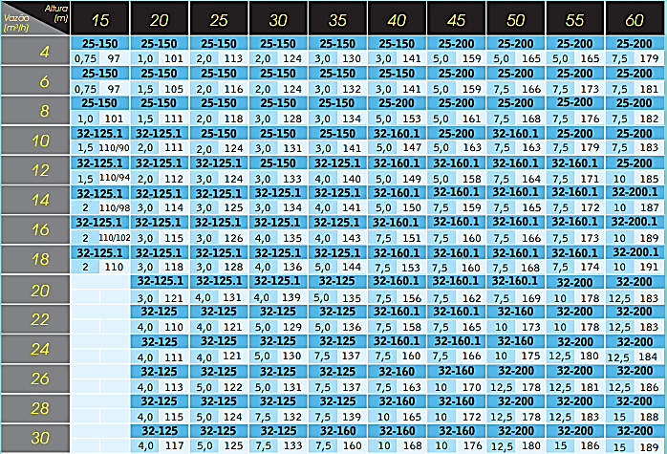
6.1)Escolha de Bombas (contin.)
3)Escolher a rotação
(1750 ou 3500 RPM)
4) De posse de Q e Hm do projeto, consultar as tabelas de pré-seleção:
Numeração da bomba
(modelo; Pot_{ABS}; diâmetro do rotor)
Ex.: Q = 14 m³/h; Hm = 40 mca
Bomba 32-160.1; 5,0 cv; rotor 150 mm

Slide 29
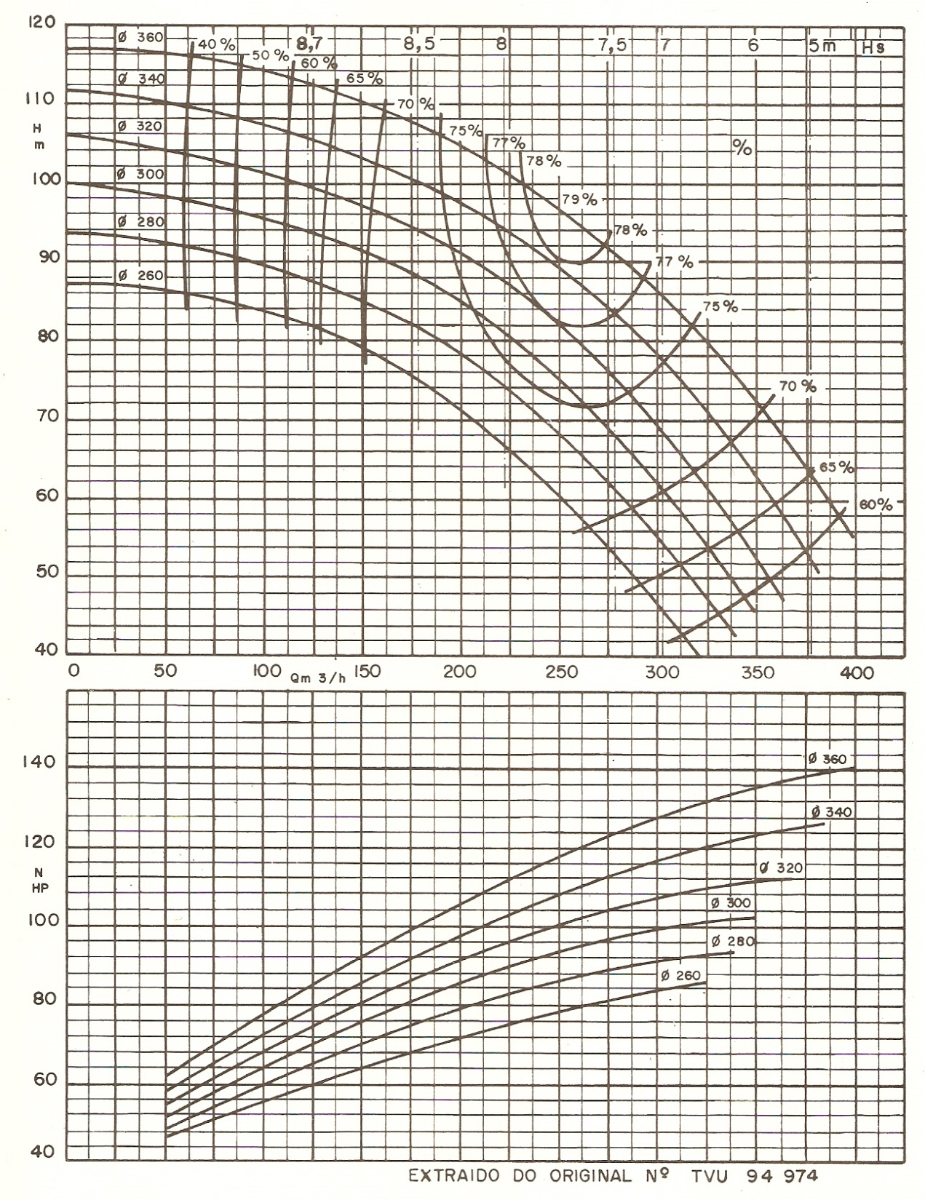
6.1)Esc.Bombas (cont.)
5) De posse da curva da bomba escolhida, obter:
* O diâmetro do rotor (φ_{R})
* O rendimento da bomba (η_{B})
* A pot. abs. Bomba (P_{abs}) de forma gráfica ou calculada
Exemplo:
Q = 250 m³/h
Hm = 82 mca
φ_{R} = 320 mm
η_{B} =77%
P_{abs} = 100 cv

Slide 30
6.2)Escolha de Motores Elétricos
Pot_{ABS} + folga = Pot_{MB} → Pot_{M} Comercial (> Pot_{MB})
Exemplo (continuação)
P_{abs} = 100 cv
Pot teor = 100 x 1,15
Pot teor = 115 cv
Pot motor = 125 cv
CAPACIDADE DE ACIONAMENTO NECESSÁRIA
POTÊNCIA DA BOMBA (cv) | POTÊNCIA MÁXIMA DO MOTOR (cv)
0,1 – 0,4 | 0,75
0,41 – 0,7 | 1,0
0,71 – 1,2 | 1,5
1,21 – 1,6 | 2,0
1,6 – 15 | + 20%
> 15 | + 15%
POTÊNCIAS NOMINAIS (cv) PADRONIZADAS SEGUNDO ABNT - PB 38 DE 1970
1/12 - 1/8 - 1/6 - 1/4 - 1/3 - 1/2 - 3/4 - 1 - 1,5 - 2 - 3 - 4 - 5 - 6 - 7,5
10 - 12,5 - 15 - 20 - 25 - 30 - 40 - 50 - 60 - 75 - 100 - 125 - 150 - 200
250 - 300 - 350 - 425 - 475 - 530 - 600 - 675 - 750 - 850 - 950

Slide 31
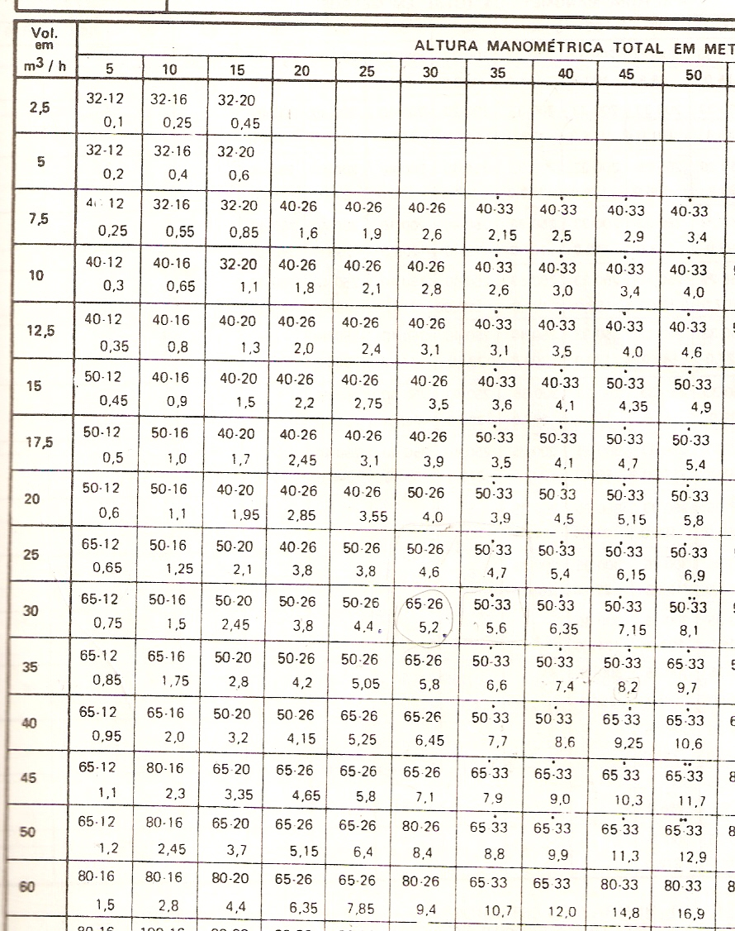
Exemplo 2
Sendo dados:
Q = 35 m³/h
Hm = 40 mca
Pede-se:
a) Escolher a bomba
b) diâmetro do rotor (φ_{R})
c) rendimento bomba (η_{b})
d) P_{abs} calculada
e) P_{MB} (motor elétr. comercial)

Slide 32
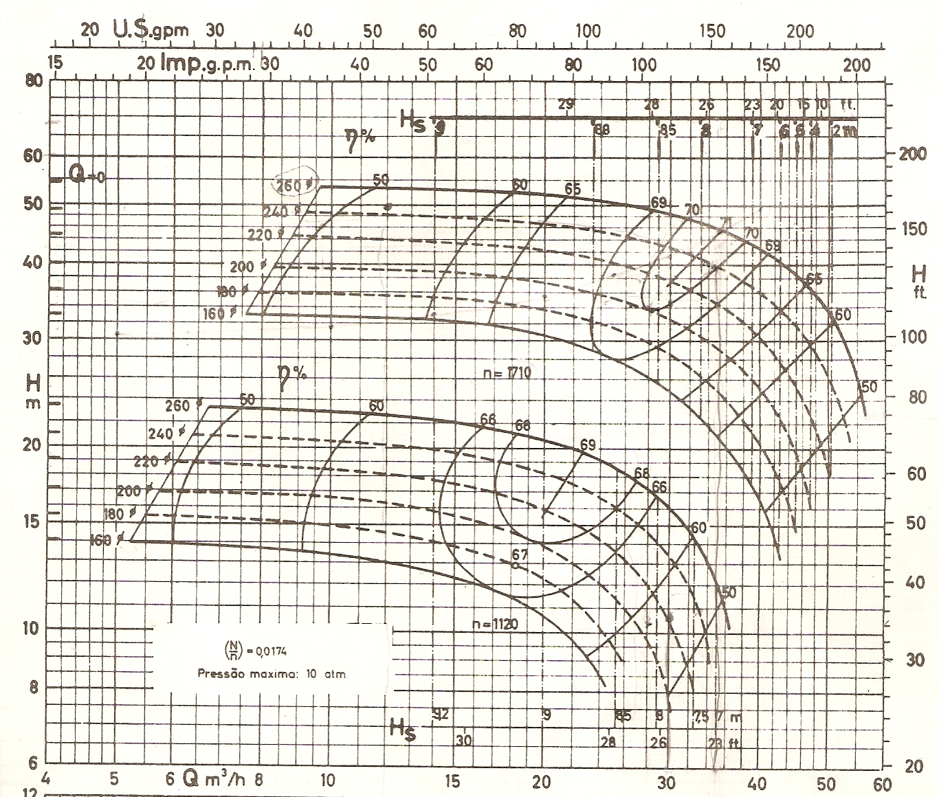
Exemplo (continuação)
a) ETA 50-33* = ETA 50-33/2
b) Rotor = 240 mm
c) η_{b} = 70 %
d) $P_{abs}=\frac{ γ ∙ Q ∙Hm}{75 ∙ η_{b}}$
$$P_{abs}=\frac{ 1000 ∙ \left(\frac{35}{3600}\right) ∙40}{75 ∙0,71}$$
P_{abs} = 7,4 cv

Slide 33
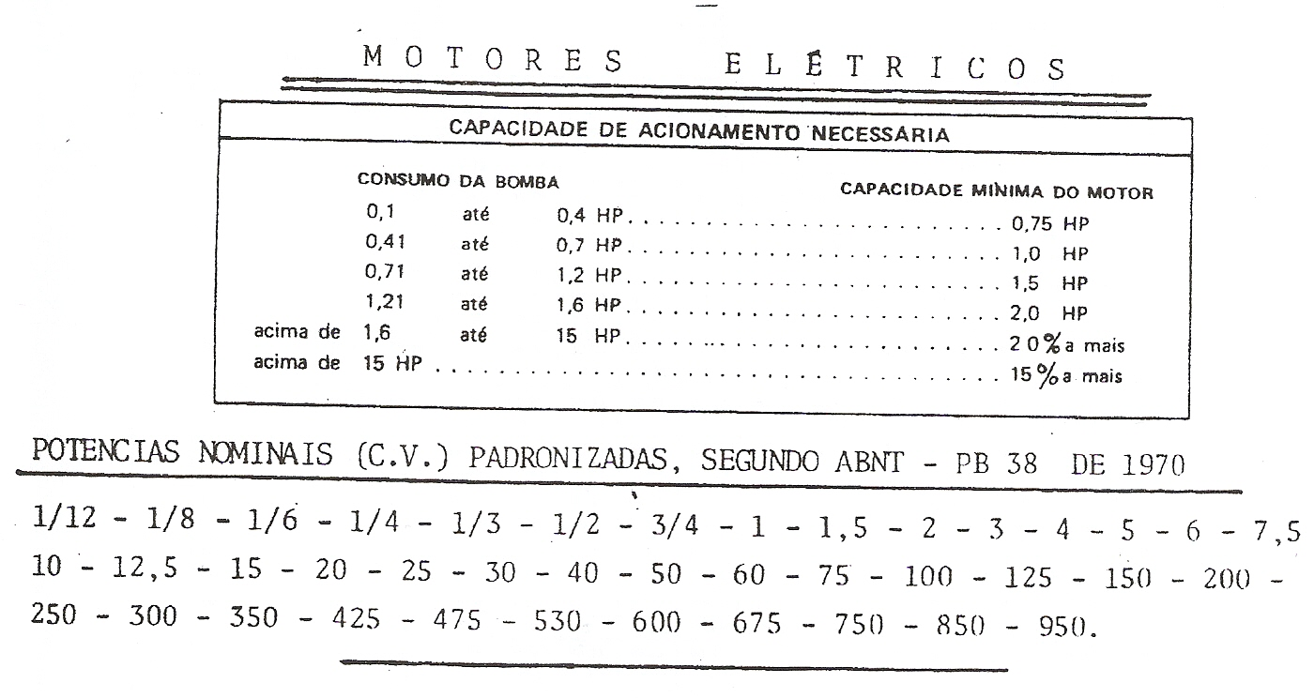
Exemplo (continuação)
e) PAB = 7,4 cv
7,4 x 1,20 = 8,88 cv
Pot Nominal motor = 10 cv

Slide 34
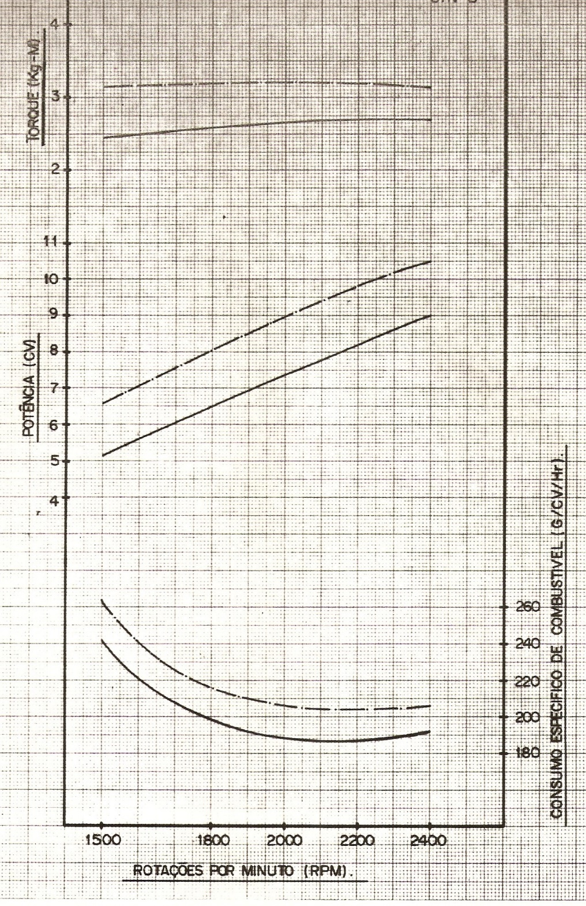
6.3)Escolha do motor diesel
Dispor por da Pot_{ABS}
Dar uma folga padrão de 15%
Escolher o motor que forneça a potência (já com a folga) na curva do motor, considerando a rotação da bomba
Escolher a curva mais “baixa” que é a de SERVIÇO CONTÍNUO A PLENA CARGA.

Slide 35
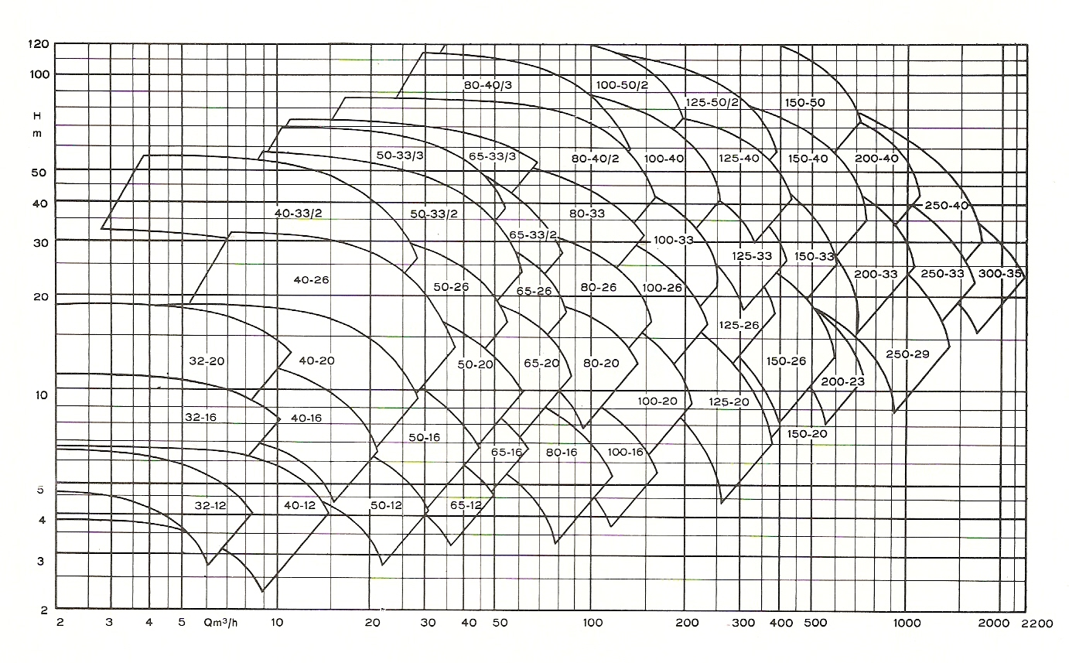
Exercício
Escolher a bomba de 1750 RPM e o motor diesel.
DADOS:
Hm = 94 mca
Q = 83 m³/h
Bomba escolhida
ETA 80-40/3

Slide 36
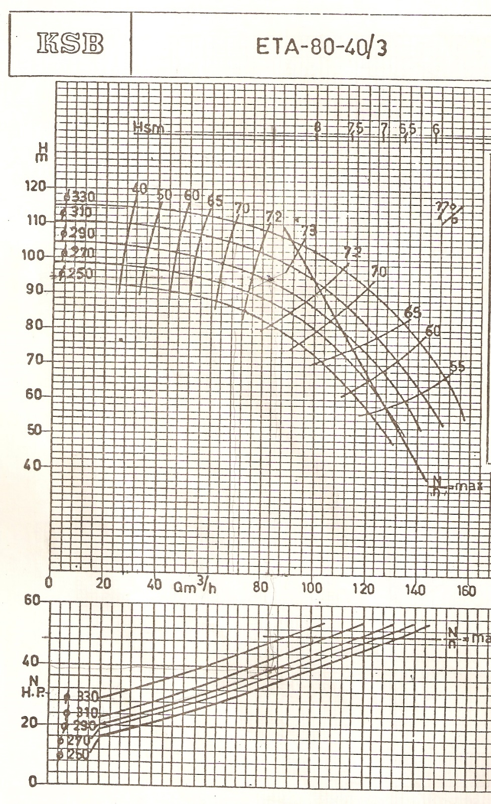
Exercício (contin.)
*Diâmetro rotor = 290 mm
*Rendimento = 72,6%
*$P_{ABS}=\frac{ γ ∙ Q ∙ Hm }{75 ∙ η_{B}}$
$P_{ABS}=\frac{ 1000 ∙ \frac{83}{3600} ∙94 }{75 ∙ 0,726}$= 39,8 cv
→ 39,8 cv x 1,15 = 45,8 cv ≈ 46 cv

Slide 37
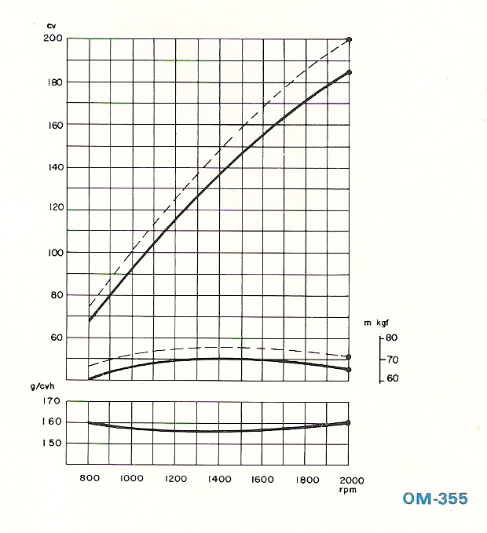
Exercício (Contin.)
ALTERNATIVA 1
MUITO GRANDE !!
167 cv
1750 rpm

Slide 38
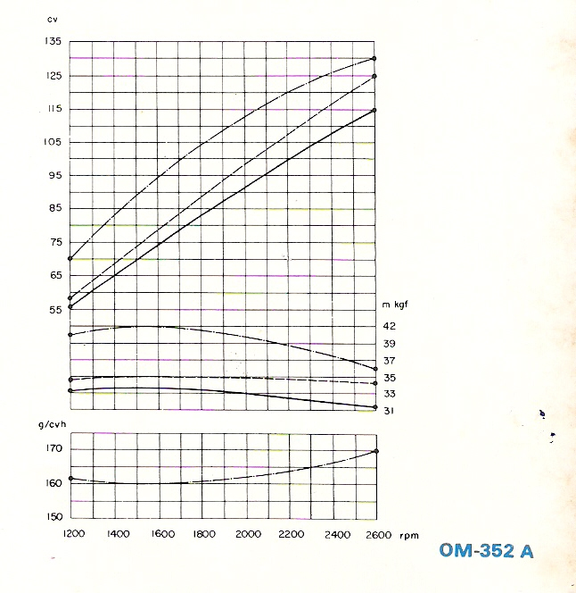
Exercício (contin.)
ALTERNATIVA 2
MUITO GRANDE !!
80 cv
1750 rpm

Slide 39
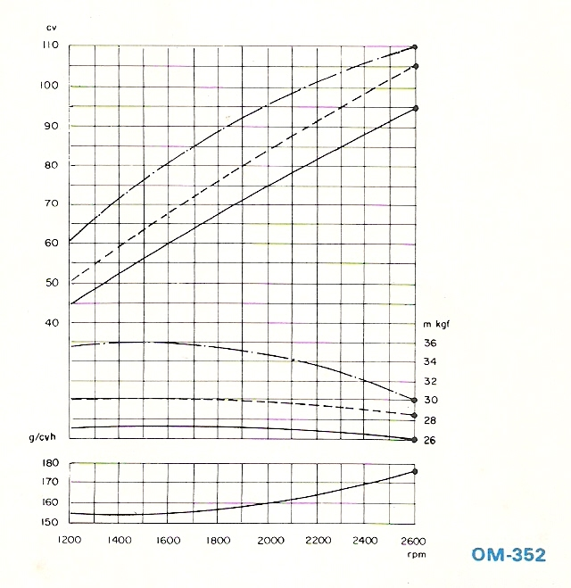
Exercício (contin.)
ALTERNATIVA 3
MUITO GRANDE!
65 cv
1750 rpm

Slide 40
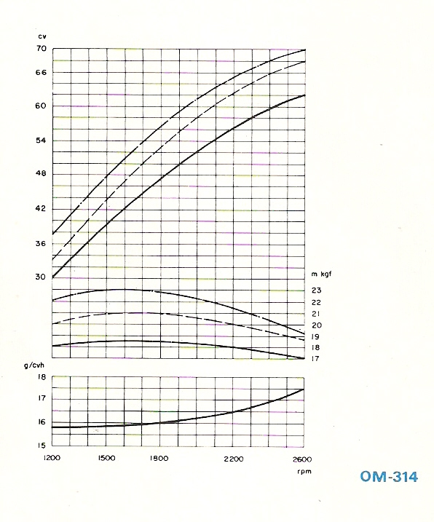
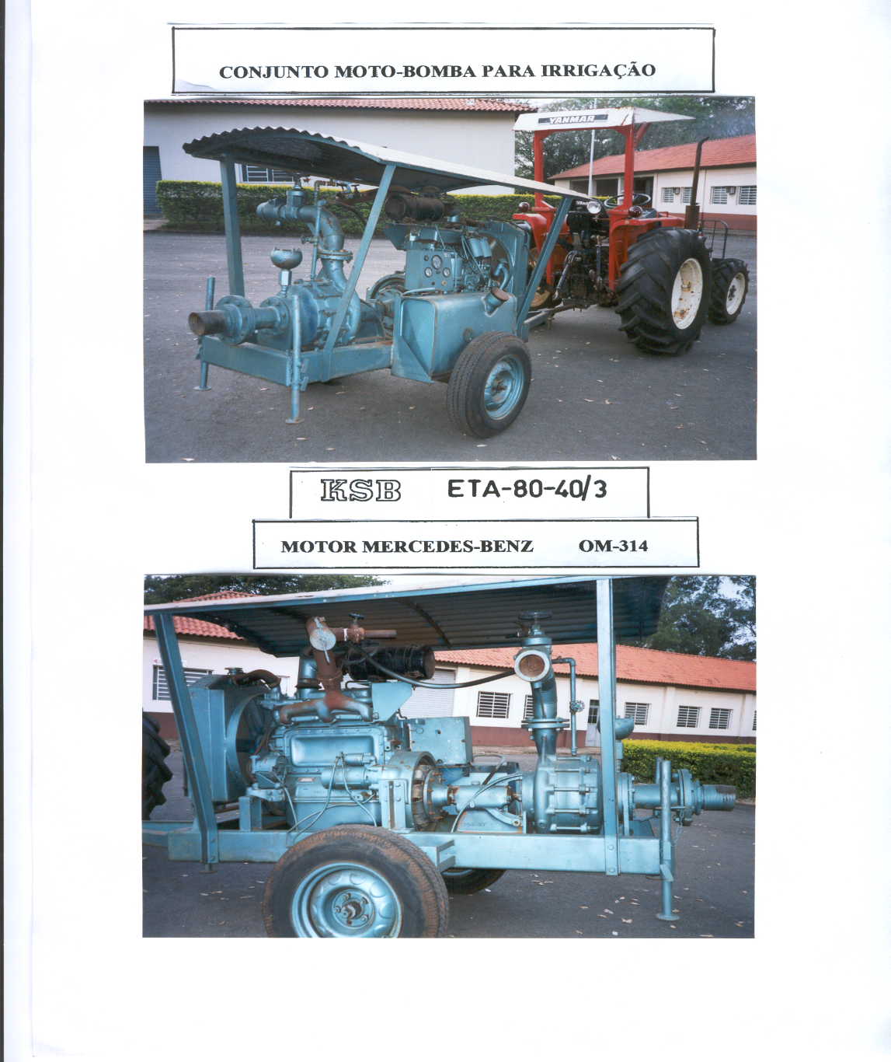
Exercício (contin.)
CASAMENTO PERFEITO !!!
46 cv
1750 rpm

Slide 41
4. INSTALAÇÕES DE BOMBEAMENTO NPSH e Cavitação

Slide 42
BOMBAS HIDRÁULICAS
7) Estudo do NPSH (“Net Positive Suction Head”)
7.1) Introdução
→ Pressão do vapor d’água do ar sobre a água = pressão de vapor (hv)
→ Quando a pressão absoluta na água fria cai até hv, a água se vaporiza
→ O NPSH é um estudo feito na sucção da bomba para evitar a cavitação
→ Cavitação: retorno brusco da água vaporizada ao estado líquido

Slide 43
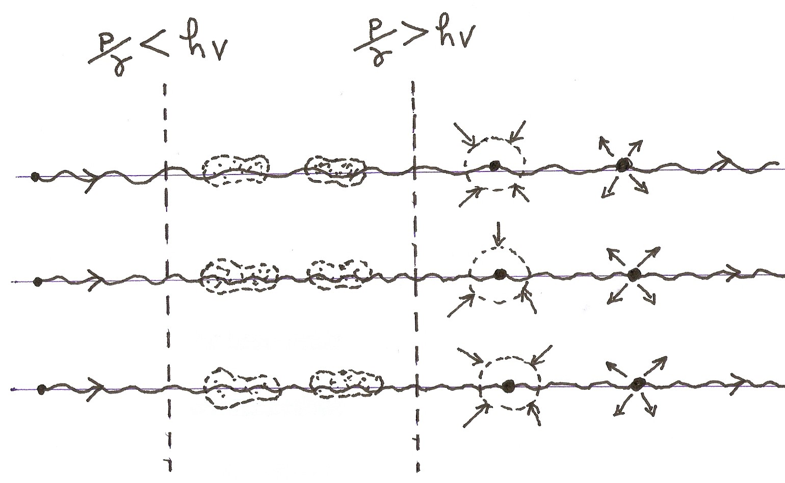
Cavitação - Visualização teórica

Slide 44
7.3 Problema na prática
→ 1 a 3: pressão cai
→ 3 a 4: pressão aumenta.
→ P3: ponto de pressão mínima
→ Se a água se vaporiza de 1 a 3, vai implodir de 3 a 4
→ Cavitação causa:
Barulho característico
Corrosão do rotor
Queda da eficiência da bomba
→ Estudo do NPSH visa manter P3 > hv

Slide 45
7.4 Os 2 valores do NPSH
1) NPSH requerido (NPSH_{r}) → característica da bomba, fornecida pelo fabricante, junto com as curvas caraterísticas da bomba.
2) NPSH disponível (NPSH_{d})→ É uma característica da sucção, que deve ser calculada por nós.

Slide 46
7.5 Conclusões
Se NPSH disp > NPSH req
P3 > hv
Bomba não cavita
Se NPSH disp < NPSH req
P3 < hv
Bomba cavita

Slide 47
7.6 O que fazer se cavitar?
1) Escolher bomba com NPSHr menor
2) Aumentar o NPSHd
→ O que mais funciona é diminuir hg_{suc}, ou seja, colocar a bomba mais perto da água.
→ Como fazer se no verão o rio sobe e pode alagar ?

Slide 48
7.7 Alternativas para se diminuir hg_{suc}
1)Bombas em flutuadores

Slide 49
2)Bomba submersível
Bomba Submersa
para poços artesianos

Slide 50
3)Bomba sapo

Slide 51
4)Bomba afogada na ponta da sucção

Slide 52
5)Bomba com injetor para poços caipiras

Slide 53
6) Casa de bombas protegida com muro 7) Casa de bombas em degraus

Slide 54
7.8-Exercícios
Verificar se haverá cavitação
DADOS:
*Bomba ETANORM 50-160
*Q = 50 m³/h
*hg suc = 3 m
*hf suc = 1 m
*Água a 20ºC (hv = 0,239 mca)
*Altitude = 500 m
NPSHr = 2,5 mca

Slide 55
Exercício 1 (Continuação)
NPSHr = 2,5 mca
Calculando o NPSH disp
NPSHd = 9,73 – 0,239 – 3 – 1
NPSHd = 5,49 mca
Conclusão:
Como NPSHd > NPSHr
A bomba não cavita
$$NPSHd= \frac{Patm local}{γ}−hv −hgs −hfs$$
$$\frac{Patm local}{γ}=10,33 −0,12 ∙\frac{500}{ 100 }$$
$$\frac{Patm local}{γ}=9,73 mca$$

Slide 56
2) Verificar se haverá cavitação
DADOS:
*Bomba ETANORM 50-160
*Q = 50 m³/h
*hg suc = 3 m
*hf suc = 1 m
*Água a 80ºC (hv = 4,831 mca)
*Altitude = 500 m
$\frac{Patm local}{γ}=9,73 mca$
$$NPSHd= \frac{Patm local}{γ}−hv −hgs −hfs$$
NPSHd = 9,73 – 4,831 – 3 – 1
NPSHd = 0,90 mca
Conclusão:
Como o NPSHd < NPSHr
A bomba cavita!
NPSHr = 2,5 mca

Slide 57
3) Qual a máxima altura geométrica de sucção no exercício anterior para evitar a cavitação?
No limite:
NPSHr = NPSHd
NPSHr =
Então
$$hgs máx=\frac{Patm local}{γ}−hv −hfs−NPSHr$$
hgs_{máx} = 9,73 – 4,831 – 1 – 2,5
hgs_{máx} = 1,40 m
E se hgs_{máx} desse negativo ?
$$NPSHd= \frac{Patm local}{γ}−hv −hgs −hfs$$

Slide 58
Tarefa (Exercícios)
e-Disciplinas USP → Aula 11 – Exercícios

Slide 59
OBRIGADO!
Prof. Fernando Campos Mendonça
Depto. de Engenharia de Biossistemas - ESALQ/USP
fernando.mendonca@usp.br

